Slide 1
BIENVENUE

Slide 2
BIENVENUE

Slide 3
Zermatt en bref
Pas de circulation automobile à Zermatt
365 jours par an
plus de 400 km de sentiers de randonnée
plus de 360 km
de pistes
Gastronomie
élevée
plus de 13‘700
lits
plus de 1,6 millions de nuitées
Label qualité
„Family Destination“
traditions et swissness vécues
plus de 80% de clients réguliers

Slide 4
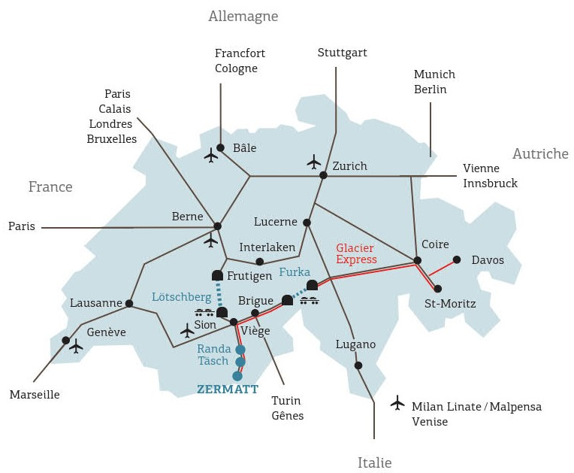
Situation & Arrivée

Slide 5
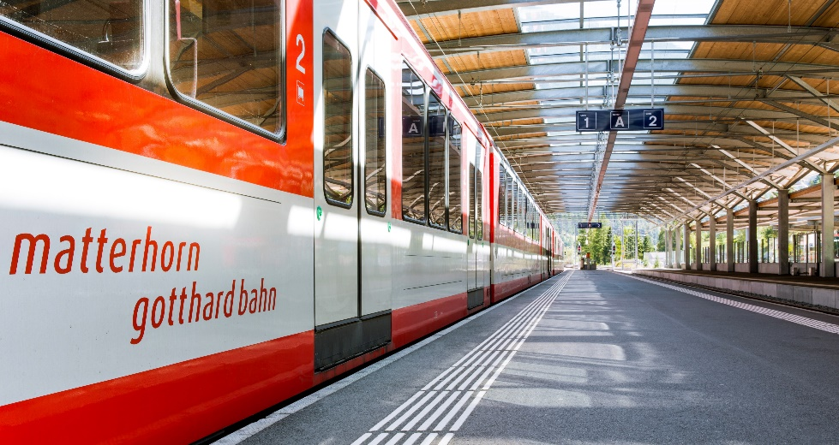
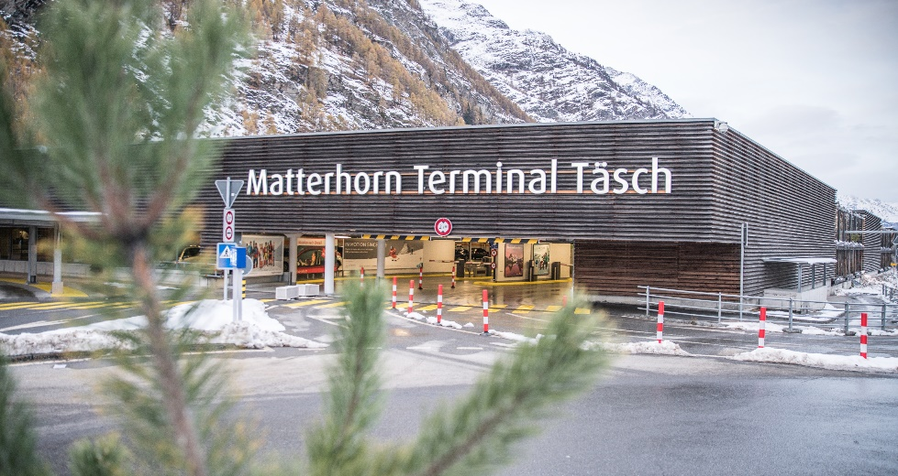
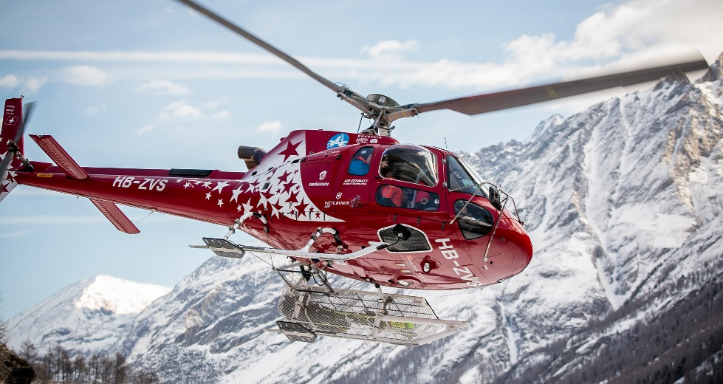
Pour accéder à Zermatt
Zermatt a toujours été interdite à la circulation.
Voici les différents moyens d’arriver à Zermatt:
Par avion (arrivée possible à différents aéroports)
En voiture (jusqu’à Täsch, à 5 km de Zermatt, trajet restant en train ou taxi)
Par le Glacier Express ou le train (Matterhorn Gotthard Bahn)
Par hélicoptère

Slide 6
EN 1961, LE CONSEIL DECIDE DE RESTER UNE STATION SANS VOITURES

Slide 7
Histoire

Slide 8
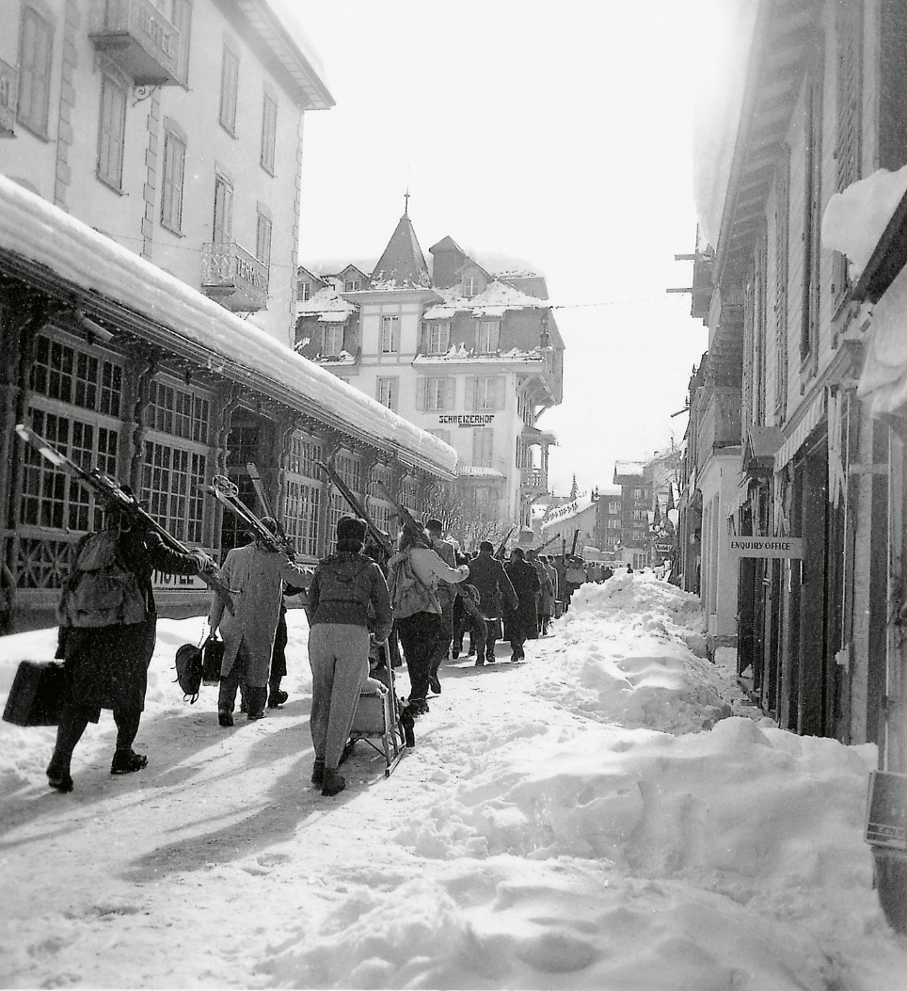
Histoire / étapes importantes
1756  Premier touriste à Zermatt
1839  Ouverture du premier hôtel à Zermatt (Monte Rosa)
1865  Première ascension du Cervin, le 14 juillet
1891  Premier train à Zermatt
1898  Ouverture du Gornergrat Bahn
1928  Première saison d‘hiver
1961  Le conseil décide de rester une station sans voitures
2015  Année d‘anniversaire: 150 ans de la première
ascension du Cervin
2018  Inauguration de la télécabine tricâble la plus élevée du monde
2023  Coming soon 2023: Matterhorn Alpine Crossing

Slide 9
LA PREMIÈRE ASCENSION du Cervin, LE 14 JUILLET 1865 …

Slide 10
… ABOUTISSANT À UNE TRAGÉDIE QUI A RENDU ZERMATT CONNU.

Slide 11
Unique destination

Slide 12
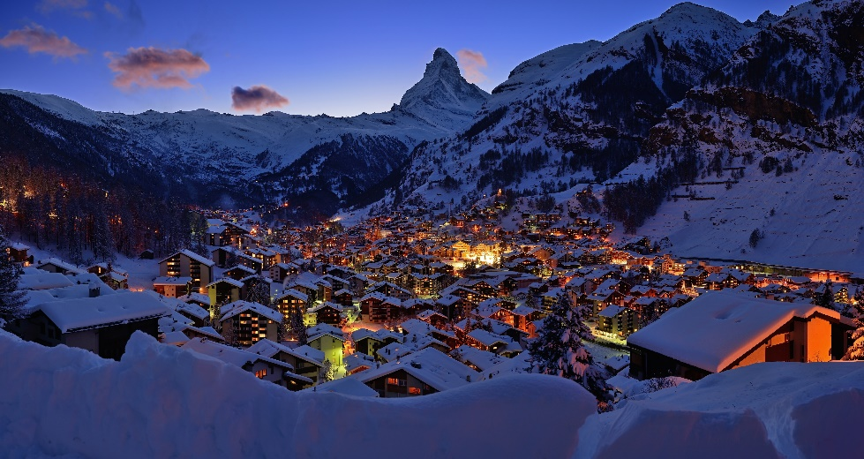
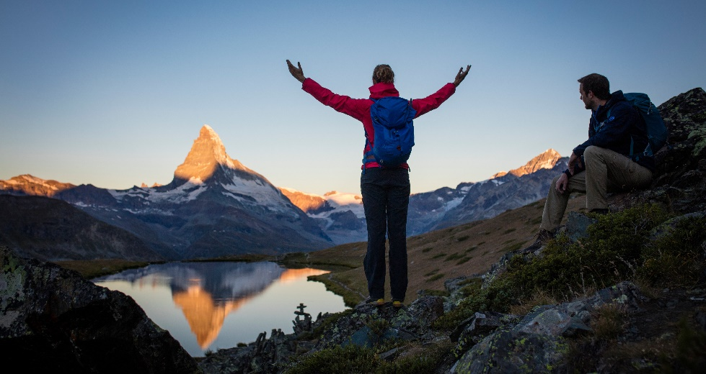
Unique Destination
Matterhorn (4’478 m)
Zermatt est un village sans voitures
365 jours de neige garantie et de plaisir sur les pistes
Des expériences hivernales et estivales sans limites
Plus de 55 bars, 118 restaurants au village et 49 restaurants en montagne
107 hôtels (plus de 7’000 lits) et plus de 1’100 appartements de vacances (env. 4’600 lits)
Un village authentique et traditionnel, typiquement suisse

Slide 13
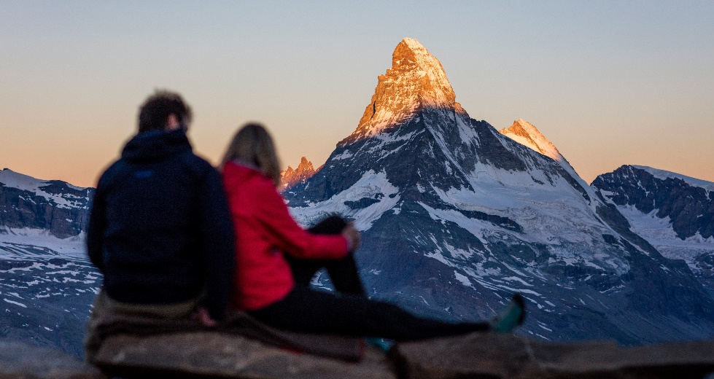
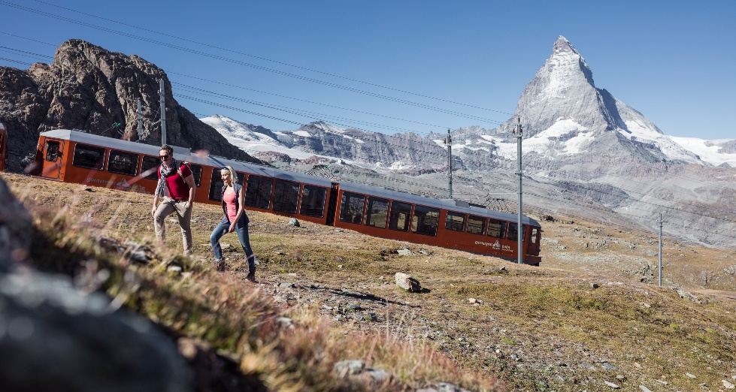
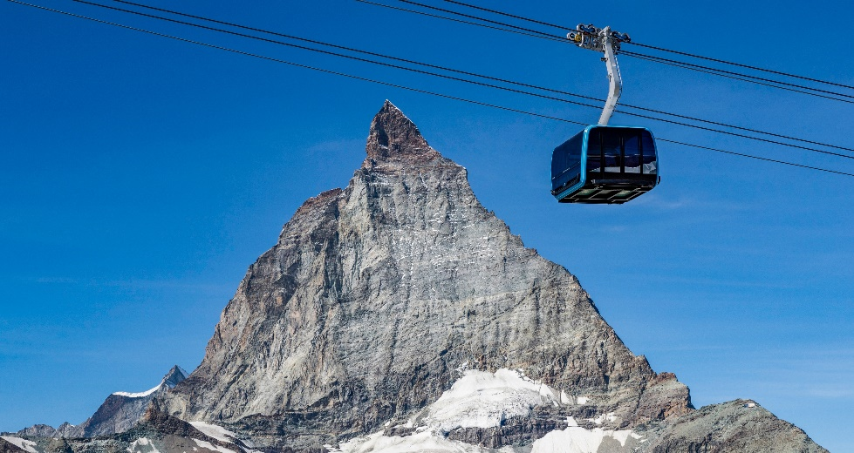
Unique Cervin
Matterhorn Glacier Paradise (3’883 m) avec la plateforme panoramique la plus élevée d’Europe
Crystal Glacier Ride jusqu’au Matterhorn Glacier Paradise
Gornergrat (3’089 m) avec vue sur l’univers des glaciers et des montagnes
Rothorn (3’103 m) avec vue sur un panorama alpin à couper le souffle et le profil le plus classique du Cervin
Panorama composé de glaciers et de 38 montagnes de quatre mille mètres
Vols en hélicoptère autour du Cervin
Reflet du Cervin dans des lacs, levers et couchers du soleil magiques

Slide 14
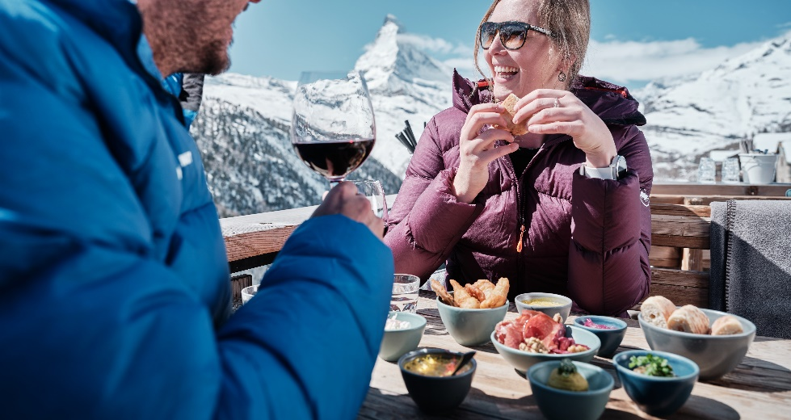
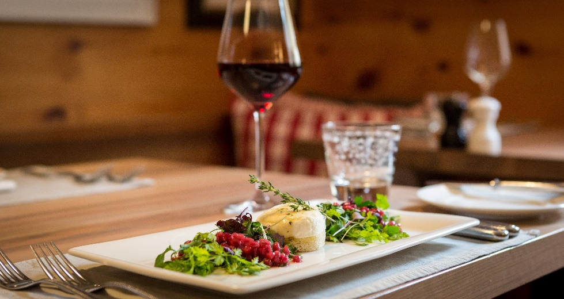
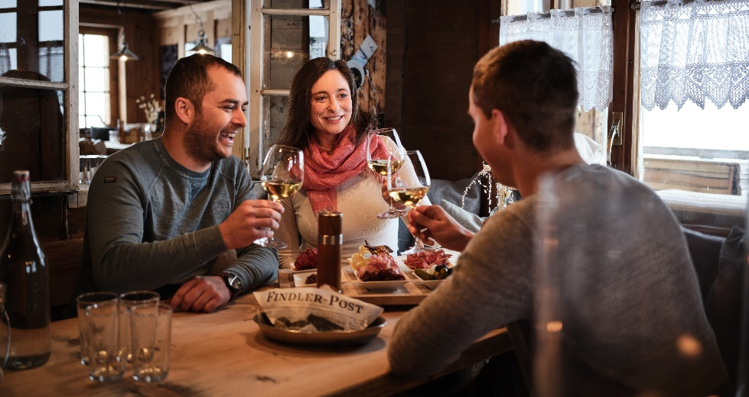
Offres culinaire unique
Le choix ne manque pas: des plats traditionnels aux créations tendance
De nombreux restaurants sélectionnés par Gault & Millau ou Michelin
Produits régionaux, entre autres:
Assiettes valaisannes avec viande séchée et fromage à rebibes
Fondue au fromage et raclette dans de nombreuses variations
Différentes sortes de pains, dont le fameux pain de seigle
Bière de Zermatt
Vins valaisans de la région avec des cépages autochtones

Slide 15
Hiver

Slide 16
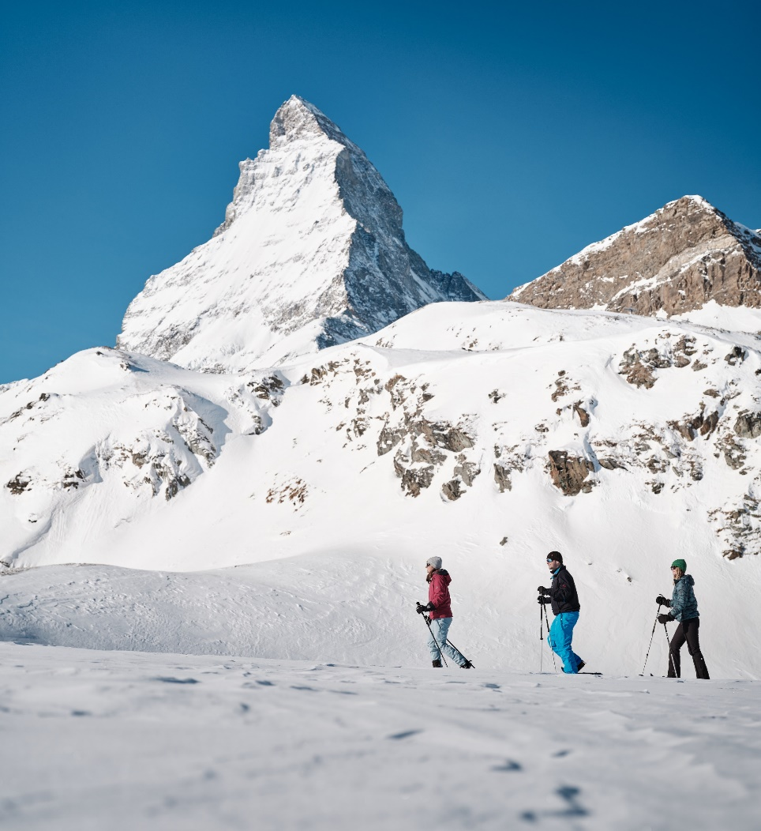
MAGIE DE LA MONTAGNE EN HIVER
360 km de pistes (Cervinia, Italie inclus)
Plus de 21 km de pistes en été au Matterhorn Glacier Paradise
Randonnées à skis
Randonnées en raquettes
Randonnées d‘hiver
Luge
Patinoire
Ski de fond
Village d’igloos
Balades en chiens de traîneau
Circuits aériens et héliski
… et beaucoup plus

Slide 17
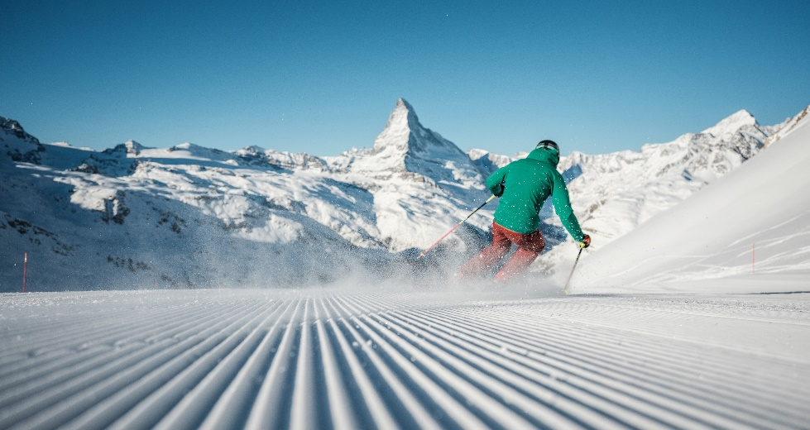
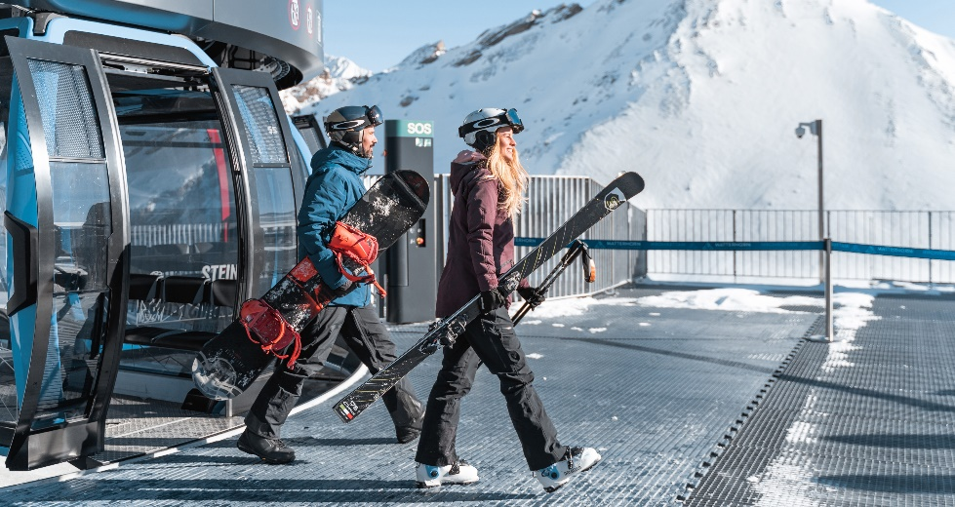
Domaine skiable unique
360 km de pistes parfaitement préparées et permettant de relier l’Italie
Enneigement garanti (75% des pistes peuvent être enneigées ou se trouvent sur glaciers)
Remontées mécaniques confortables sans temps d’attente
25 km: la descente la plus longue d’Europe
Parcs des débutants
Restaurants de montagne agréables
Offre d’après-ski légendaire
Offres spéciales telles que Matterhorn Ski Safari, descentes au clair de lune, First Track, etc.

Slide 18
Matterhorn ski paradise: 360 km

Slide 19
été

Slide 20
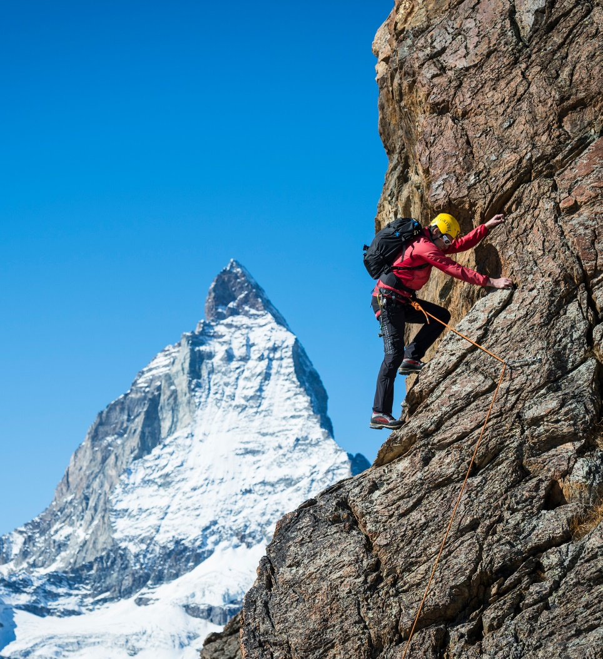
MAGIE DE LA MONTAGNE EN été
3 montagnes d'excursion
Sentiers de randonnées de 400 km
Ski d‘été avec 21 km
VTT et flowtrails
Alpinisme & le plus facile des sommets de 4’000 m
Activités de plein air Funventure, comme le kickbike, le dirtscooter et le mountaincart
Golf
Parapente
Circuits aérien Air Zermatt
Via ferrata
Forest Fun Park
Shopping
Breithorn - le 4000 le plus facile des Alpes
… et beaucoup plus

Slide 21
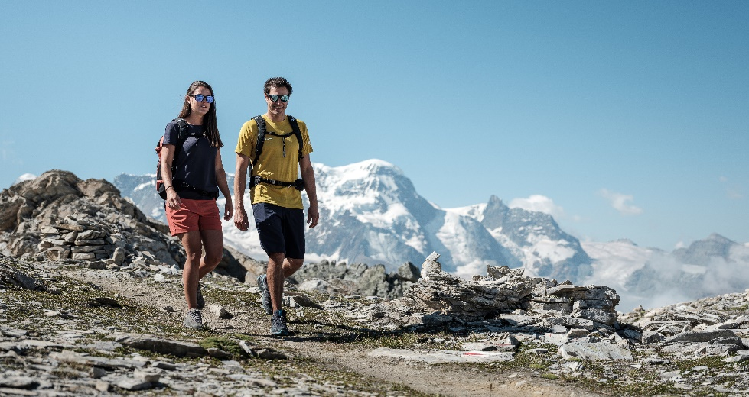
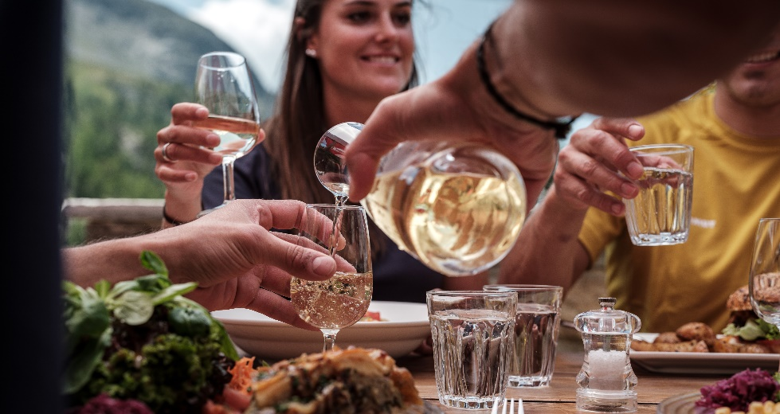
DOMAINE DE RANDONNÉE UNIQUE
400 km de sentiers de randonnée bien balisés
Itinéraires à thème diversifiés
Restaurants de montagne de tout premier ordre
Nombreuses attractions naturelles (lacs de montagne, gorges, alpages)
Hébergement dans les montagnes et trekking en cabanes
Randonnées de plusieurs jours
Flore et faune uniques
Le plus long pont suspendu piétonnier des alpes

Slide 22
PARADIS DE LA RANDONNÉE: 400 km

Slide 23
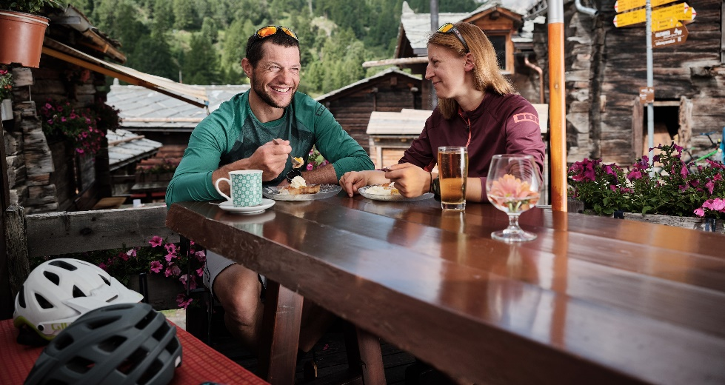
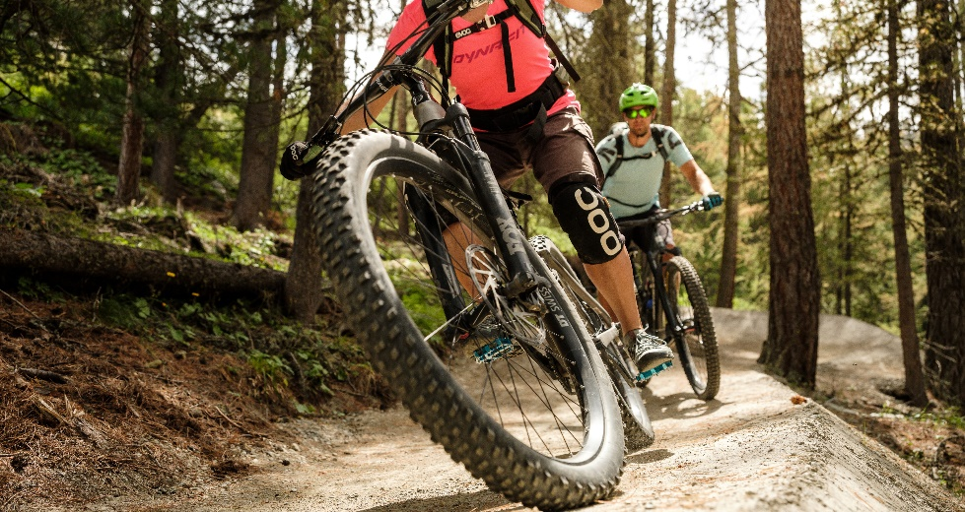
PARADIS DEs VTT UNIQUE
Plus de 200 km de pistes de VTT balisées de différents niveaux de difficulté
Infrastructure propice au VTT (transports, hébergements)
Moos-Trail, le flow-trail le plus facile de Suisse
Écoles de VTT compétentes et guides VTT locaux chevronnés
Circuits VTT avec jusqu’à 1’700 mètres de dénivelé
Hélibike (montée en hélicoptère et longue descente à couper le souffle)
Hôtels et appartements de vacances certifiés VTT

Slide 24
Familles & Wolli

Slide 25
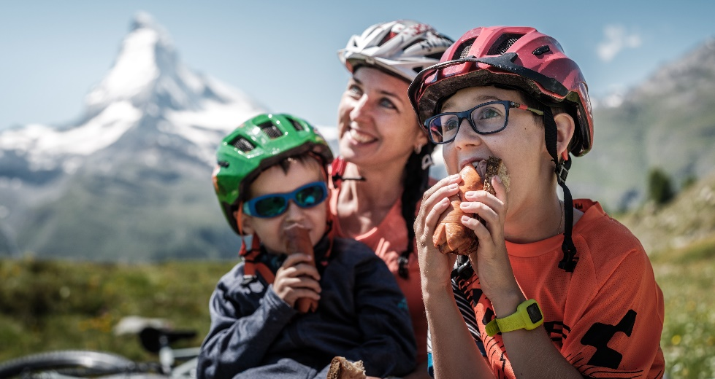
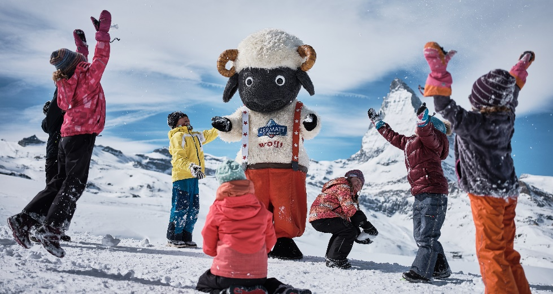
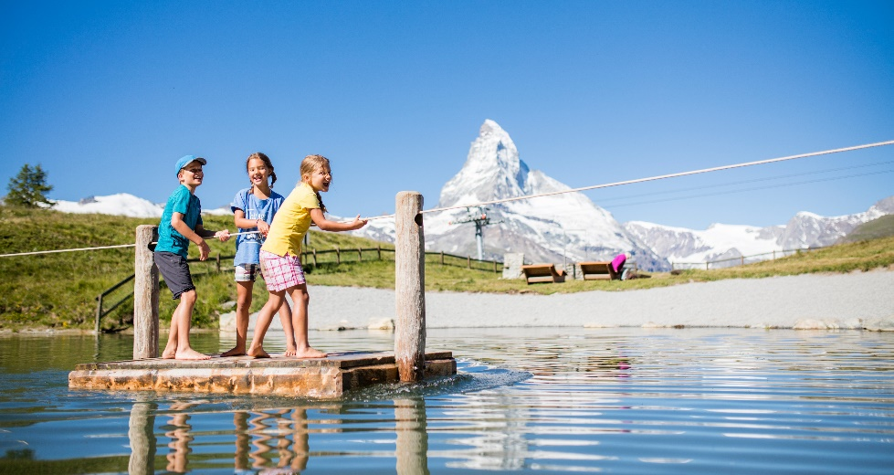
OFFRES UNIQES POUR LES FAMILLES
Offres hivernales:
Activités hivernales au village (patinoire, aires de jeux, énigmes etc.)
Snowpark avec kickers, half pipe, etc.
Les samedis, les jeunes de moins de 17 ans skient gratuitement
Offres estivales:
Nouveau à partir de l’été 2023: Wolli Wonderland (terrain de jeux de montagne avec énigmes à résoudre)
Parc d’aventure Wolli au lac Leisee avec baignades, aire de jeux, jeux aquatiques
Nombreuses aires de jeux et coins barbecue
Programmes d’animations pour les enfants
Offres aventure (gorges de la Gorner, Forest Fun Park, escalade, Flowtrails etc.)
Toute l'année:
Label «Familles bienvenues»
Wolli Card pour les enfants jusqu'à 9 ans
Grâce à la Wolli Card, les enfants de moins de 10 ans peuvent utiliser toutes les remontées mécaniques gratuitement, dorment gratuitement dans la chambre des parents / sur un lit d’appoint dans de nombreux hébergements, ne payent pas de taxe de séjour et profitent de nombreux autres avantages.

Slide 26
ÉVÉNEMENTS

Slide 27
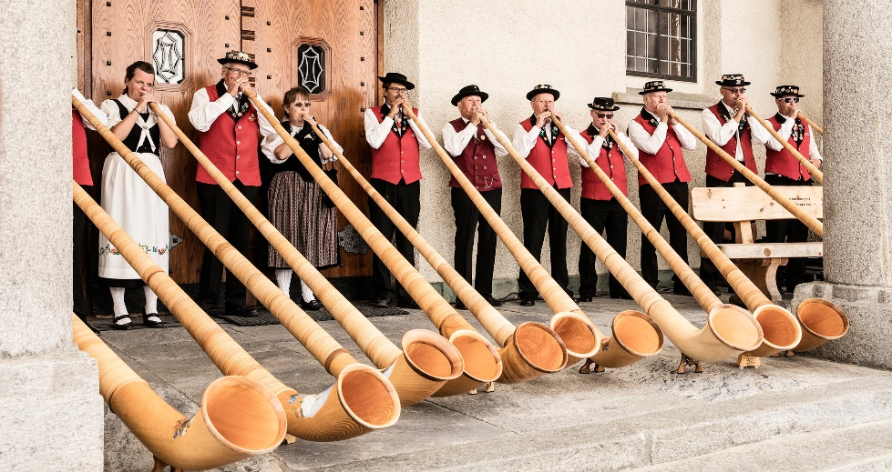
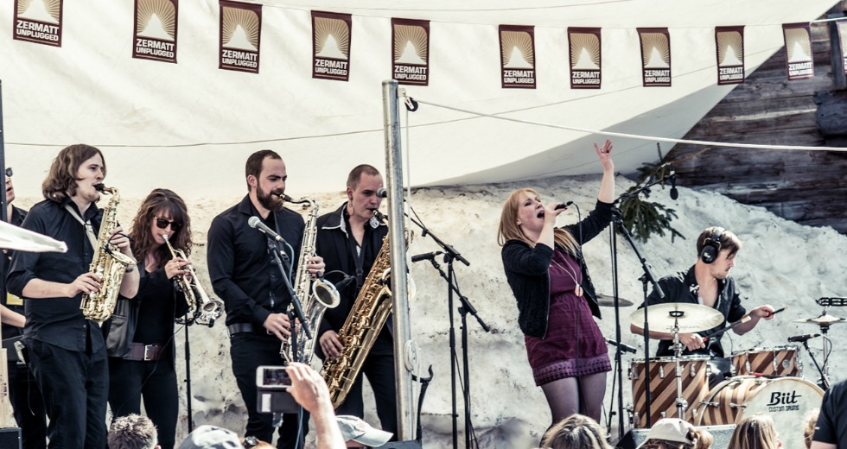
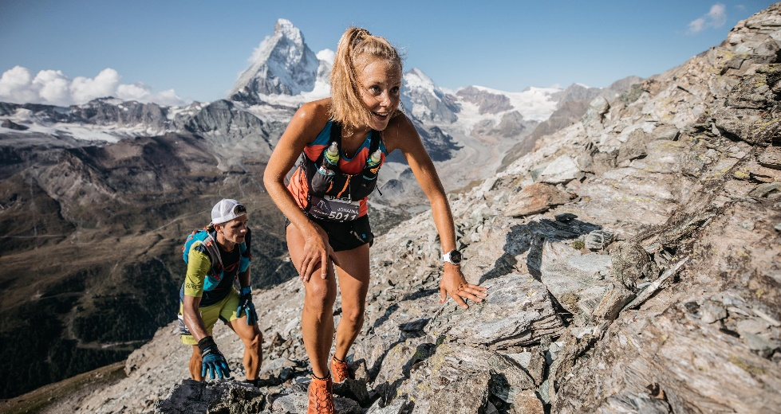
ÉVÉNEMENTS uniques
Été
Gornergrat – Zermatt Marathon
1er août – Fête national Suisse
Course de Täschalp et fête des alpages
Festival folklorique
Matterhorn Ultraks – Trail
Fête des bergers (l'anniversaire de Wolli)
Zermatt Music Festival & Academy
Taste of Zermatt
Hiver
Horu Trophy - tournoi de curling
Zermatt Unplugged
Patrouille des Glaciers
Matterhorn Cervino Speed Opening
… et beaucoup plus

Slide 28
MERCI DE VOTRE ATTENTION

Slide 29
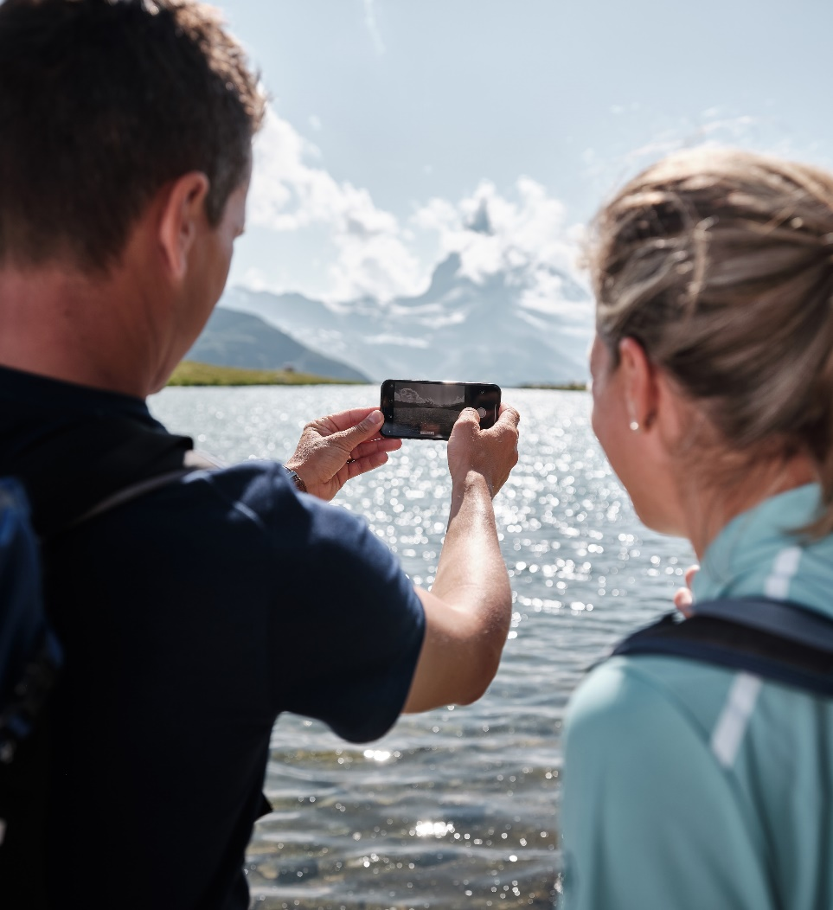
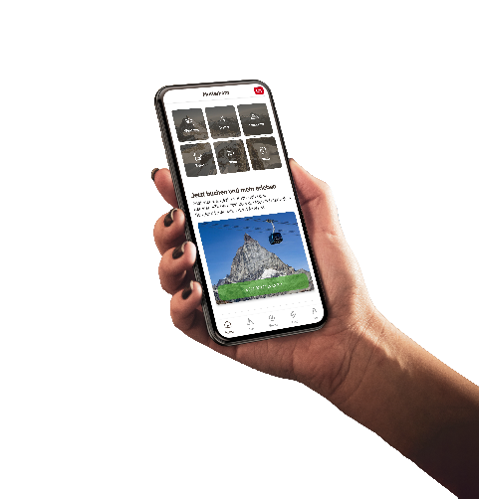
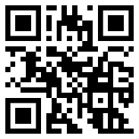
Always up-to-date
Avec nos réseaux sociaux
www.zermatt.ch/fr/get-connected
#zermatt #matterhorn
Ou la Matterhorn App
(disponible pour iOS et Android)
www.zermatt.ch/fr/Matterhorn-App
Download now
+41 (0)27 966 81 11
marketing@zermatt.swiss
www.zermatt.ch/fr

